Slide 1
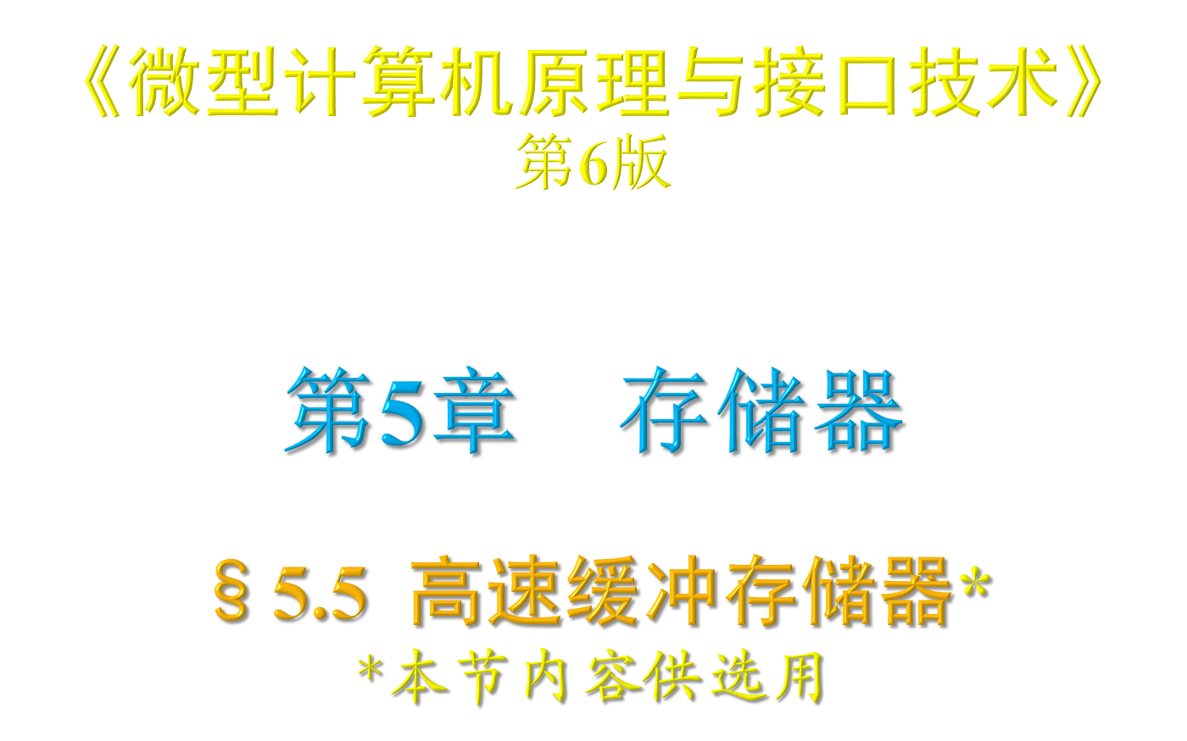

Slide 2
§5.5 高速缓冲存储器Cache
5.5.1 高速缓存的原理
5.5.2 高速缓存的基本结构
5.5.3 主存与Cache的地址映射
5.5.4 Cache的基本操作
5.5.5 影响Cache性能的因素

Slide 3
5.5.1 高速缓存的原理
1. Cache的工作原理
CPU运算速度比内存读/写速度快很多，因此影响计算机效率的提高。目前高端CPU时钟频率已超3GHz，指令执行时间远小于1ns。内存访问速度虽已达ns级(如SDRAM为6~10ns，SRAM可达1~5ns), 但与CPU有明显差距。
解决办法：
总线周期中插等待周期T_{W}，会浪费CPU的能力。
用高速的SRAM做主存，会使成本上升。
在慢速DRAM和快速CPU间设1个容量较小的高速缓冲存储器（Cache）。能不明显增加成本而提高CPU存取数据速度。

Slide 4
程序访问的局部性原理：
在一段较短时间内，程序访问的内存地址常集中在很小范围。因为指令是连续分布的，循环和子程序又会重复执行多次，地址就会有时间上集中分布的倾向。
数据分布的集中倾向不太明显，但对数组和变量等的访问也有一定重复性。
对局部范围的存储器地址频繁访问，而对其他地址访问甚少的现象，称为程序访问的局部性，是设计Cache的基本原理。
有了Cache，被经常存取的指令和数据会自动从内存搬进Cache，形成主存部分内容的副本。CPU会先向它读/写数据，只有当其中无所需数据或Cache已满，它才对内存读写。空闲时Cache也会与内存交换数据，更新保存其中的副本。

Slide 5
2. Cache的命中率
要存取的指令数据不会全在Cache中。任一时刻CPU能从Cache中获取数据的几率称命中率（Hit Rate）。
影响命中率的因素：Cache容量、存储单元组数目和组大小、地址映射方案和联想比较策略、数据替换算法、写操作处理方法和程序本身特性等。
命中率计算方法
h=Nc/(Nc+Nm) （5.2）
Nc和Nm是对Cache和主存的存取次数，只有当Nc足够大，才有h→1。（1-h）为丢失率（Miss Rate），是所要访问信息不在Cache中的比率。
没有命中的数据，CPU只好从内存获取，并把该数据所在的数据块调入Cache，使以后对整块数据的读写都从Cache中进行，不必再调用内存。

Slide 6
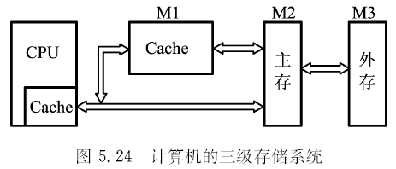
3. Cache的三级结构
为追求高速，Cache用SRAM构成，全部功能由硬件实现。
Cache使计算机具有了三级存储系统。即
慢速大容量（如500GB）硬盘或光盘构成外存（M3），保存大量的程序和数据；
足够大的DRAM（如2GB）构成主存（M2），存放从辅存调入、正要执行的程序和数据；
容量较小但速度很高的SRAM（如256KB）构成Cache（M1），在CPU和主存间起高速缓冲作用。

Slide 7
CPU通过Cache访问主存，也可直接与主存打交道。Cache可集成到CPU中，也可做在主板上。
还可有二级（L2）或三级Cache（L3），比一级Cache容量更大，能进一步提高命中率。
每级缓存中存储的数据都是下级缓存的一部分。CPU读取1个数据时，从L1开始逐级向下查找。在L1中找不到，搜索L2，甚至L3，依然找不到，才去内存中读取。
三级缓存的技术难度和成本是递减的，因此容量是递增的。

Slide 8
1）一级缓存：集成在80年代的Intel CPU中，32∼256KB。L1常含容量相同的数据缓存D-Cache和指令缓存I-Cache，可同时访问，以减少争用Cache的冲突。如，AMD的Athlon XP（速龙）1.833GHz CPU，具有128KB的L1，表示成64KB+64KB。
2）二级缓存：从486开始，分芯片内置和外置两种。后来L2也集成进了CPU。L2有异步/同步两种。L2存取时间15或20ns，而内存条存取时间为60ns或70ns。例如，Athlon XP可配512KB 的L2，Xeon(至强)CPU的L2达2～16MB。
3）三级缓存：是在L2内置情况下在主板上外置的，目前L3也已能内置。有了L3，CPU只需从内存中调5%数据。开始L3主要用在服务器和工作站的CPU上。近几年，在酷睿i7/i5/i3等高端桌面机多核CPU中，配置了大容量L3，如4核Core i7 3860片内具有10MB的L3 Cache。

Slide 9
§5.5 高速缓冲存储器Cache
5.5.1 高速缓存的原理
5.5.2 高速缓存的基本结构
5.5.3 主存与Cache的地址映射
5.5.4 Cache的基本操作
5.5.5 影响Cache性能的因素

Slide 10
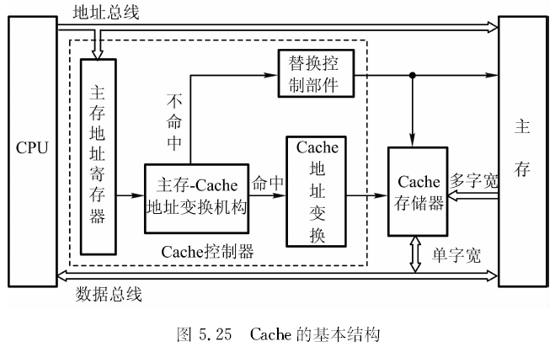
5.5.2 高速缓存的基本结构
包括Cache存储器和Cache控制器（虚线中）。后者又含主存地址寄存器、Cache地址寄存器、主存–Cache地址变换机构、替换控制等四个部件。它们通过硬件电路来实现Cache的全部功能。

Slide 11
Cache控制器。控制主存和Cache间的数据传输。CPU发出数据读/写请求后，Cache控制器先将这个请求转向Cache存储器。若数据在Cache中，就对Cache进行读/写，称为一次命中。若不在Cache中，CPU就对主存操作，称为一次脱靶，这时CPU必须在其总线周期中插入等待周期T_{W}。
主存−Cache地址变换机构。Cache与主存容量差别很大，而且对于CPU是透明的，即CPU不知道它的存在。因此，需要一个主存-Cache地址变换机构，以判断CPU要寻访的数据是否在Cache中。它主要包含一个相联存储器，能在Cache控制器管理下，按照一定的地址映射关系，动态地在其中构建起一个表格，将Cache中的一个存储块与主存中的若干个存储块对应起来。地址映射方案包括全相联映射、直接映射和组相联映射等三种。

Slide 12
Cache地址变换机构。它接受主存地址寄存器中的地址，自动查找对应的Cache地址。若命中，CPU就不用访问主存。查到的Cache地址经Cache地址寄存器加到Cache存储器，取走数据。若脱靶，便让CPU访问主存，并把其中包含此数据的存储块装入Cache，然后修改地址映射表，记住有新数据块进了Cache。
Cache更新。Cache中的内容要不断更新，又要与主存中内容一致。专门为此设计了两种读取机构（贯穿读出式和旁路读出式读取机构）与两种写入策略（写通法、写回法）。
替换控制部件。未命中或Cache满了，此部件会按一定规则进行数据块替换，扔掉旧块，换进新块，实现Cache更新。替换要按替换策略进行。

Slide 13
§5.5 高速缓冲存储器Cache
5.5.1 高速缓存的原理
5.5.2 高速缓存的基本结构
5.5.3 主存与Cache的地址映射
5.5.4 Cache的基本操作
5.5.5 影响Cache性能的因素

Slide 14
5.5.3 主存与Cache的地址映射
主存与Cache以数据块(Block)形式进行信息交换。但Cache与主存容量差别大，两类数据块间应有双向的地址映射机制，就是由相联存储器（Asso- ciative Memory）实现的块表（Block Table）。于是程序不必关心有无Cache存在，每次访存时，CPU依然只给出主存地址，相联存储器会将它转换成访Cache的地址。若CPU访问Cache未命中，在它访问主存时，这个块会被调入Cache。
Cache的一个块要与主存中多个块对应，即若干主存块将映射到同个Cache块。可有下面三种地址映射方案：

Slide 15
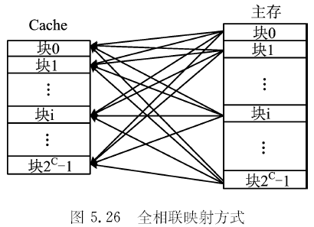
1. 全相联映射
主存的任一块都可映射到Cache的任一块。设Cache被划分为2^{C}块，主存为2^{M}块，块大小一样。当主存块j需调进Cache时，可根据当时Cache的块占用情况，将它存入Cache块0∼2^{C-1}的任意一块，如图5.26。
此方式Cache空间利用率高，不易产生冲突，命中率较高，但相联存储器庞大，块表查找费时间，比较和替换策略都要硬件实现，只适用小容量Cache。

Slide 16


CPU访主存地址，由主存块号M（=0，1，…，2^{M}-1）和块内字号W构成，即
CPU访Cache地址，包含Cache块号C（=0，1，…，2^{C}-1）和块内字号W。这里W是同一个值，不论当前块在主存或Cache中，W都指示正被访问的数据在这个块内的位置。
通过查找一个建立在相联存储器中的块号映射表（块表），即可实现主存地址到Cache地址的转换。

Slide 17
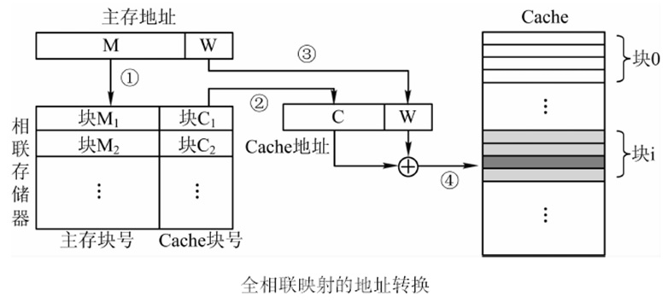
主存块调入Cache时，会到相联存储器中登记，在块表中记录下块号Mi与对应的Cache块号Ci的对照关系。CPU访存时, (1)根据主存块号Mj，到块表中查找对应的Cache块号Cj；(2)若找到，取出Cj作为Cache地址的块号C字段; (3)立即将主存地址的块内字号W送到Cache地址的块内字号W字段，形成一个访Cache的地址；(4)根据该地址访问Cache块j里的第W个字。

Slide 18
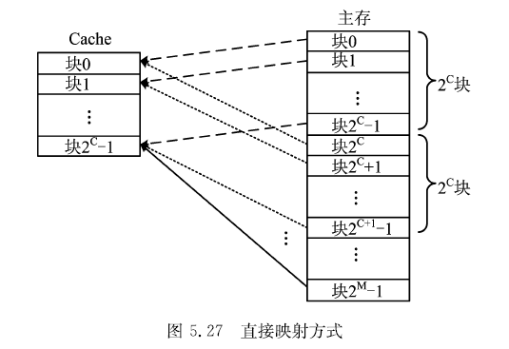
2. 直接映射
将主存按Cache的大小划分成若干区（页），每页内同块号的数据块，均被映射到Cache中同一块位置上。
主存大小是Cache整数倍，Cache有2^{C}块，主存有2^{M}块，按2^{C}块1页，主存分成2^{M}/2^{C}页。
j主存块号，i是块j在1页主存中的相对位置。这些页里的任1个数据块j，将按i=j mod 2^{C}映射函数映射到Cache。
例如，一个8K字Cache，每块64字，共128（=2⁷，C=7）块。
主存1M字，共含1M/64= 16384(=2¹⁴，M=14)块，按Cache大小8K分成128页。
主存的块0~127（第一页）映射到Cache中块0~127，块128∼255（第二页）也映射到Cache中块0~127，依次类推。

Slide 19

为表示映射进Cache的各块在主存中的原来位置，给Cache块位置分配了一个索引字段T（Tag，标志），表示Cache中的某个块原来在主存的哪一页里。于是，CPU访问主存的地址变成了如下形式：
块号M包含T、C两个字段。T指出Cache中的块是从主存的哪一页调入的；C是块号，表明它在Cache哪个块位置上，也是它在主存T号页里的块号；W是块内字号。T和C都占7位；如块长为64字，W就是6位；这个地址长度就是7+7+6=20位。

Slide 20
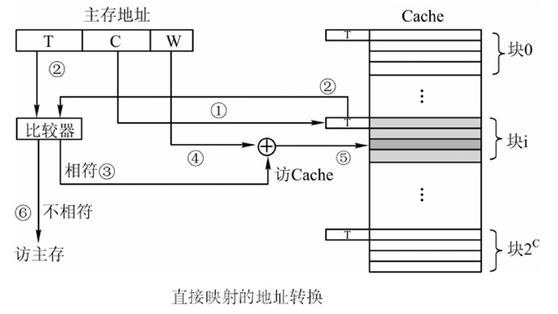
主存块调入Cache时，会将页号T存入Cache块的标志字段中。CPU送来访存地址时，应确定访问Cache或主存？(1)根据主存地址C字段找到Cache的相应块，(2)将该块的T与主存地址的T比较，(3)相符，说明主存的块已调入该Cache块中，则命中，(4)便可用主存地址的W字段访问该Cache块的相应字单元；(5)若不相符，则脱靶，于是使用该地址直接访问主存。

Slide 21
直接映射方案易于实现，由于主存的每个块在Cache中只有1个位置，一次地址比较就能确定是否命中，查找很快。问题是主存每个块在Cache中只有1个对应位置，若另一个块也要调入该位置，将会发生冲突，即使Cache的其它块位置空闲，也不能接受它，导致命中率。
3. 组相联映射
是介于全相联Cache和直接映射Cache间的一种结构，能较好兼顾前两种方式优点。基本思路是对Cache也分组，将总块数为2^{C}的Cache分成2^{u}组，每组2^{v}块，而将总块数为2^{M}的主存划分为2^{s}页，每页2^{u}块，即页的大小与Cache的组数相等。主存的块与Cache的组之间直接映射，而与组内的各块则是全相联映射。

Slide 22
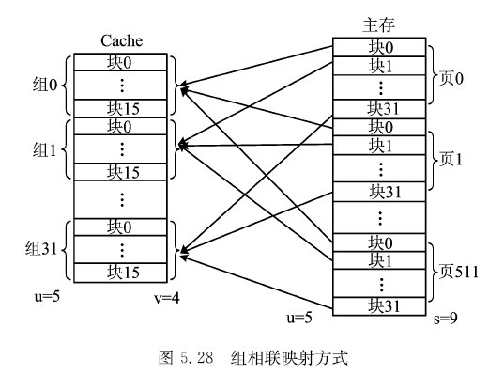
32K字的Cache，64字一块，共含512(=2⁹, C=9)块，分成32(=2⁵, u=5)组，每组16(=2⁴, v=4)块。
1M字主存，共含16384(=2¹⁴, M=14)块，分成512 (=2⁹, s=9)页，每页32(=2⁵, u=5)块。
主存每页中的块0均映射到Cache组0的任意块，块1到组1的任意块，…，块31到组31的任意块。
若把Cache每组看成一个更大的块，那么主存每页中的32块，分别映射到这32个大块，构成直接映射关系。
而主存的块0与Cache的组0、块1与组1，…，块31与组31之间，都是全相联映射关系。

Slide 23
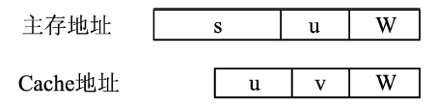
这样，主存地址和Cache地址的形式也要做相应改变。即主存地址
对于Cache地址，u为组号，v为组内的块号，它们合起来才是Cache的块号；对于主存地址，s是页号，u是页中的块号，也是这块主存能映射到的Cache组号。
上例中，W占6位，主存地址长度是s+u+6=9+5+6 =20位，寻址1M字；
Cache地址是u+v+6 =5+4+6=15位，寻址32K字。

Slide 24
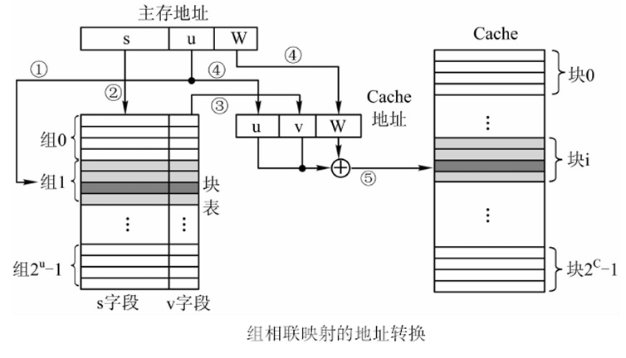
下图说明其地址转换过程。当一个主存块被调入Cache时，会同时将其地址的前s位写入块表的s字段。例如，它被调入Cache第1组的第2块中，则会在块表的组1第3项的s字段，登记下该主存块地址的前s位。

Slide 25
CPU访存时, (1)根据主存地址u字段，找到块表的相应组，(2)将该组所有项的前s位都与主存地址s字段比较，(3)相符，说明主存块在Cache中，将该项的v字段取出，作为Cache地址v字段，(4)Cache地址的u、W字段，直接由主存地址的u、W字段形成，(5)形成完整的访Cache地址。若无相符项，则未命中，用主存地址直接访问主存。

Slide 26
在u＝0、v＝C的极端情况下，Cache只含1组，即全相联映射；若u＝C，v＝0，则组内的块数为1，即直接映射。
实际应用中，组相联映射方式每组的块数取值较小，能减小比较器规模，如取2、4、8、16等，分别称为两路或四路组相联等，这样将增加映射块数，有效减少冲突，提高命中率。
该方法在判断块命中及替换算法上，都比全相联映射方法简单，块冲突概率比直接映射方法低，命中率介于前两种方法之间。

Slide 27
§5.5 高速缓冲存储器Cache
5.5.1 高速缓存的原理
5.5.2 高速缓存的基本结构
5.5.3 主存与Cache的地址映射
5.5.4 Cache的基本操作
5.5.5 影响Cache性能的因素

Slide 28
5.5.4 Cache的基本操作
数据在CPU、Cache和主存间如何被存取？有两种读取结构和两种写入策略，每种读取结构均可与不同写入策略对应。
1. Cache的读取结构
读取机构任务：若所需数据在Cache中便访问它；否则访问主存。
读取结构由硬件构成。
读取过程：CPU发出读命令后，会根据指令中的主存地址分两种情况：一、数据已在Cache中，便直接访问Cache，从对应单元中读取信息送到数据总线；二、数据尚未装入Cache，在CPU从主存读取该数据时，由Cache替换部件把该地址所在的那块内容，从主存拷贝到Cache，保存为主存相应字块的副本。

Slide 29
常用以下两种读取结构：
贯穿读出式（Look Through） 该方式让Cache挡在主存前，CPU对主存的所有数据请求，先送到Cache，由Cache自行查找。若命中，则切断CPU对主存的请求，并将数据送出；不命中，将请求传给主存。它降低了CPU对主存的请求次数，但也延迟了CPU对主存的访问时间。
旁路读出式（Look Aside） 该方式中，CPU发出数据请求时，会把请求同时送给Cache和主存。由于Cache速度更快，如果命中，它在将数据回送给CPU同时，还来得及中断CPU对主存的请求；若不命中，Cache不动作，CPU直接访问主存。没有时间延迟，但每次数据请求，CPU都会发动对主存的访问，占用了一部分总线时间。

Slide 30
2. Cache的更新策略
Cache中内容应与主存内容保持一致。若CPU修改了Cache中某个字，也应立即（或最后）修改主存中这个字。用专门的Cache更新策略，即写操作方法：
写通法（Write Through）。也称直写法或写贯通法。CPU写入Cache时也写入主存，保证主存数据同步更新。操作简单，写速度慢。80486 片内Cache便用此法。
写回法（Write Back）。CPU对Cache写命中时，只修改Cache内容，不立即写入主存，只有该数据块替换出Cache时，才被写回主存。Cache中每块设1个修改标志位，修改过置1。该块被换出时，若标志位=1就写回主存；否则弃之不顾。能减少访问主存次数，但有Cache与主存数据不一致隐患，控制也较复杂。写回法要优于写通法。
还有一种写一次法（Write Once），基于写回法又结合写通法，写命中和写未命中的处理与写回法雷同，只是第一次写命中时要同时写入主存。主要用于某些处理器的片内Cache，如Pentium的片内数据Cache。

Slide 31
3. Cache的替换策略
主存与Cache以存储块形式交换数据，1个Cache块要对应若干主存块。主存块调入Cache时，常要替换掉旧块。依据程序局部性规律来设计替换策略，还与Cache的组织方式紧密相关。用硬件实现的替换策略主要有：
1）近期最少使用（LRU）替换策略。将近期长久未访问过的块淘汰。为每个块设1个未访问次数计数器，每次命中时清零，其它块的计数器+1。替换时将计数最大的块换出。这保护了刚拷贝进的块。而且清零还能把不再需要的数据淘汰出Cache。硬件实现不难，适用于路数少、分组容量较大的组相联Cache。例如，Pentium片内数据Cache就是LRU替换策略。

Slide 32
2）最不经常使用（LFU）替换策略。将Cache中一段时间内被访次数最少的块替换掉。为每块设访问次数计数器，块替换后清0，之后每访问一次+1。替换时将计数最小的块换出去，并清零全部计数器。统计的是各块两次替换间的访问次数，不能严格反映近期被访问情况。
3）随机（RAND）替换策略。设一个随机数产生器，依据随机数来确定替换块。方法简单，易硬件实现，速度快。但换出的数据可能马上又要使用，可增大Cache容量来克服。

Slide 33
§5.5 高速缓冲存储器Cache
5.5.1 高速缓存的原理
5.5.2 高速缓存的基本结构
5.5.3 主存与Cache的地址映射
5.5.4 Cache的基本操作
5.5.5 影响Cache性能的因素

Slide 34
5.5.5 影响Cache性能的因素
命中率越高，CPU从Cache获取指令和数据的可能性越大，单位时间里访问主存的次数就显著减少，提高了CPU的运行效率。
1. Cache脱靶的原因
1）分块太小。程序开始执行时，主存块逐步复制进Cache，因此容易脱靶，需经过一段时间后Cache才装满。首次执行产生脱靶的次数，与分块大小有关，块越大，不命中次数就越小。
2）容量太小。不能将所需指令和数据都调入Cache，因此频繁的替换，导致CPU访问慢速主存次数增多。
3）替换进的主存块过大或过多。替换进Cache的主存块数目太多，会把下次要访问的指令或数据替换出去；数据块太大，替换所传数据量越大；Cache所含块数减少，少数块刚装入就被覆盖掉。这些都导致命中率下降。

Slide 35
2. 提高Cache性能的几种方法
1）增大Cache容量来降低不命中率。Cache太小致命中率太低，过大改善不明显。一般选Cache与内存容量比4：1000，命中率90％以上。每块取4∼8字节（或字）较好。
2）通过结构设计减少不命中次数。指令、数据是分开存储的，存取比例不一样，可将两类Cache分开，并采用二、三级Cache结构。
3）通过预取技术提高命中率。预测将要访问的指令和数据，提前将下条要执行指令取入Cache，提高CPU取指令的速度。

